Slide 1
异步编程有哪些方案和问题

Slide 2
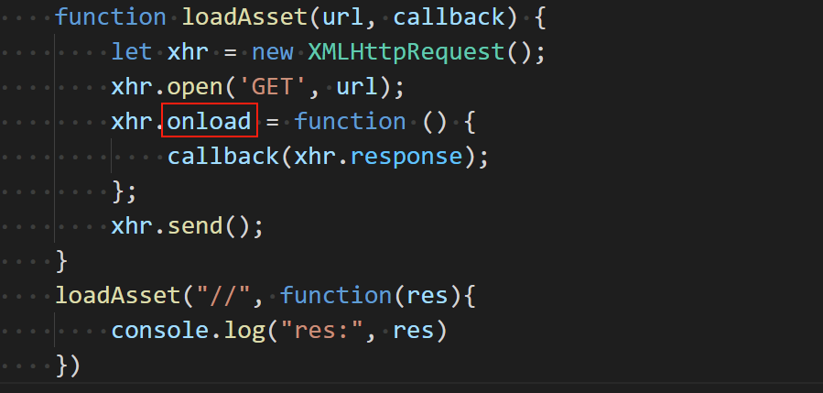
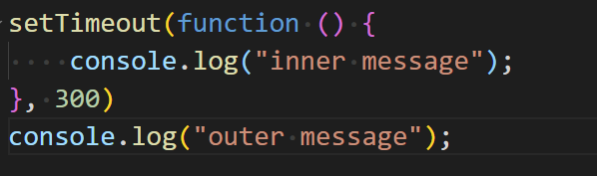
同步和异步
同步：执行某个任务时，没有得到结果之前，不会继续后续的操作。
异步：一个异步任务执行后，没有得到结果之前，就可以继续执行后续操作。 异步任务完成后，一般通过回调通知调用者。比如setTimeout, fetch/XMLHttpRequest请求等等

Slide 3
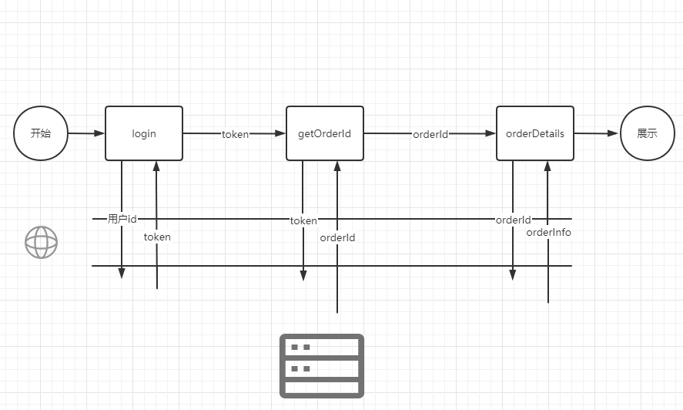
本节需求

Slide 4
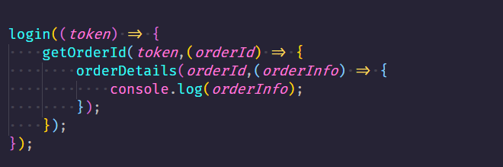
回调函数-callBack

Slide 5
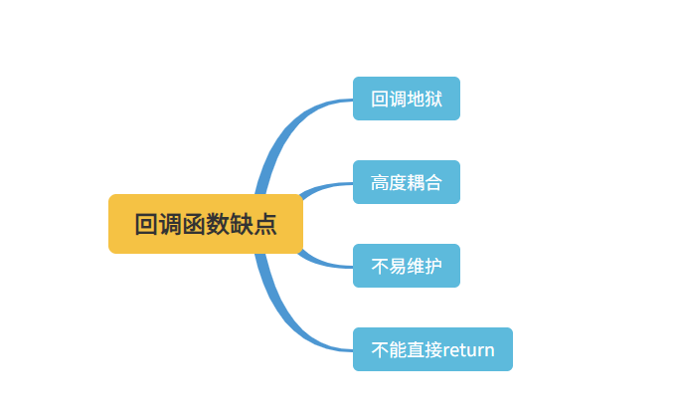
回调函数-缺点

Slide 6
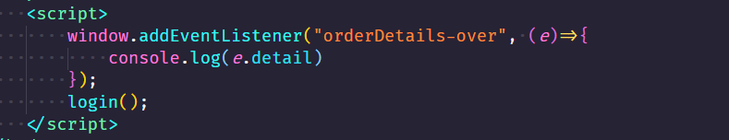
事件驱动
异步任务的执行，取决于事件的驱动

Slide 7
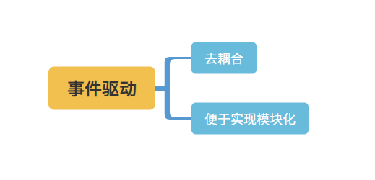
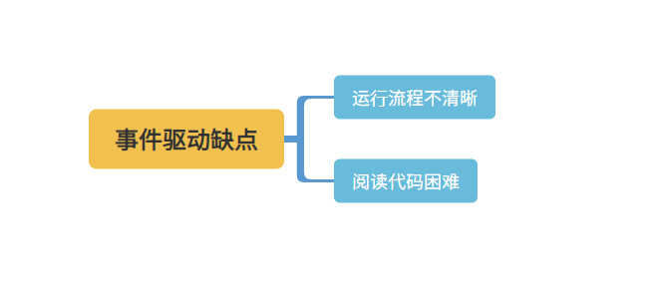
事件驱动-优缺点

Slide 8
发布订阅
也是使用事件驱动，但是有一个消息中心，可以查看消息流转。

Slide 9
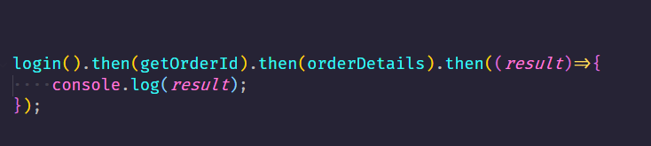
Promise
拉平回调函数，把回调嵌套变为链式调用。

Slide 10
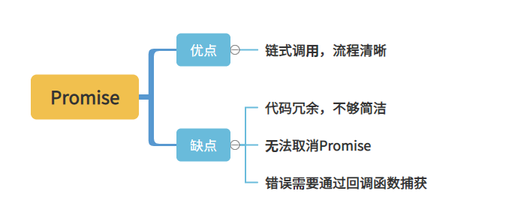
Promise-优缺点

Slide 11
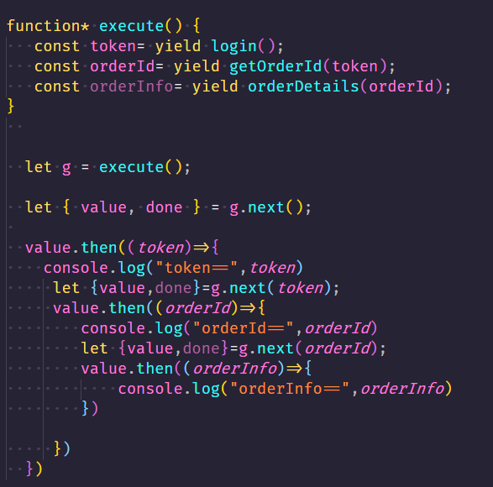
Generator
Generator 最大特点就是可以控制函数执行。

Slide 12
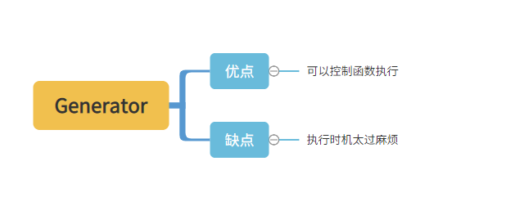
Generator-优缺点

Slide 13
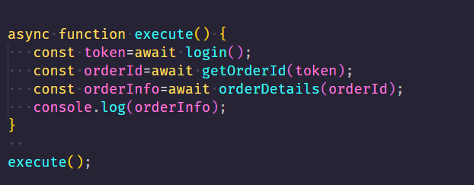
异步终极方案-async+await
async 函数就是 Generator 函数的语法糖。

Slide 14
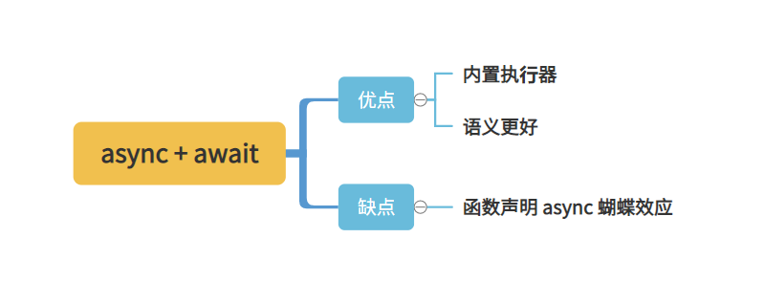
async+await 优缺点

Slide 15
异步方案总结
异步编程进化史：callback->promise->generator->Async+await
Promise 最大贡献就是统一了JavaScript异步编程标准（Generator,Async/await）
async+await 为目前异步通信终极方案

